Slide 1
STRIGĂTUL PROFEŢILOR
Studiul 5, pentru 3 August 2019

Slide 2
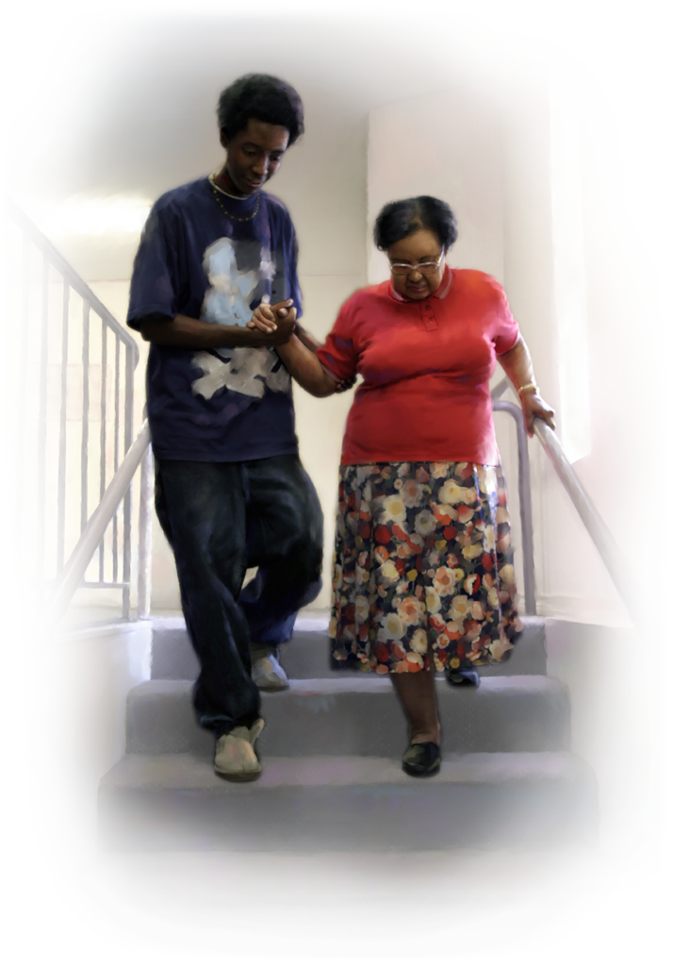
„Faceţi dreptate celui slab şi orfanului, daţi dreptate nenorocitului şi săracului, scăpaţi pe cel nevoiaş şi lipsit, izbăviţi-i din mâna celor răi.”
(Psalmii 82:3,4)

Slide 3
Profeţii Vechiului Testament erau purtătorii de cuvânt ai lui Dumnezeu ce condamnau trista situaţie în care se afla Israel.
Israel oprima pe săraci în loc să înfăptuiască dreptatea. Violenţa domnea în locul păcii. Ei erau mândrii de fărădelegile lor în loc să-şi calce mândria şi să ceară iertare.
În acelaşi timp, profeţii vociferau durerea lui Dumnezeu cauzată de nedreptate. Aceştia relatau sugestia lui Dumnezeu pentru restaurarea dreptăţii.
Dumnezeu suferă din cauza nedreptăţii
Dumnezeu cheamă la pocăinţă
Dumnezeu cere dreptate şi iartă păcatul
Dumnezeu acordă a doua şansă
Dumnezeu restaurează dreptatea

Slide 4
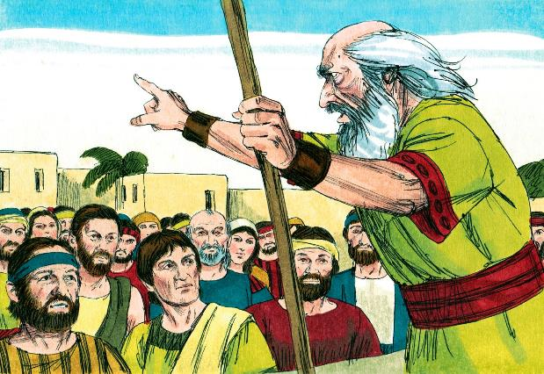
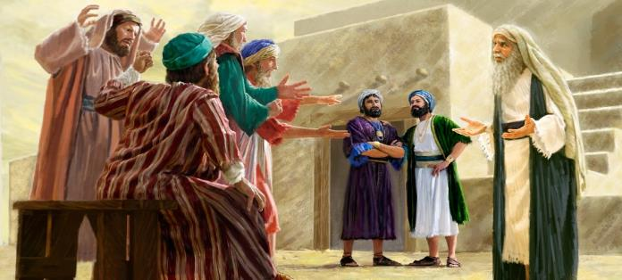
DUMNEZEU SUFERĂ DIN CAUZA NEDREPTĂŢII
„Ascultă-le glasul deci, dar înştiinţează-i şi fă-le cunoscut dreptul împăratului care va domni peste ei.” (1 Samuel 8:9)
Israel a hotărât să schimbe regimul teocrat cu monarhia pentru a fi şi el ca neamurile.
Dumnezeu a trimis un profet să-i avertizeze de consecinţele deciziei lor.
Dacă vor dori să fie ca neamurile, în curând se vor şi comporta precum neamurile. Adică vor deveni necinstiţi, vor profita de cei săraci şi se vor lepăda de remuşcări.
Dumnezeu era întristat de consecinţele pe care Israel urma să le îndure din cauza îndepărtării lui de Dumnezeu. Mesajul profeţilor exprima tristeţea aceasta.
Mesajul profeţilor de asemenea reda chemarea lui Dumnezeu pentru restituirea dreptăţii, îndepărtarea oricărei opresiuni şi mângâierea suferinţelor oamenilor din jurul nostru.

Slide 5
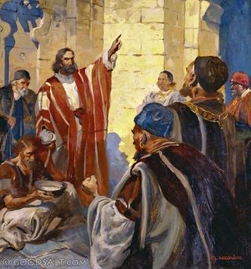
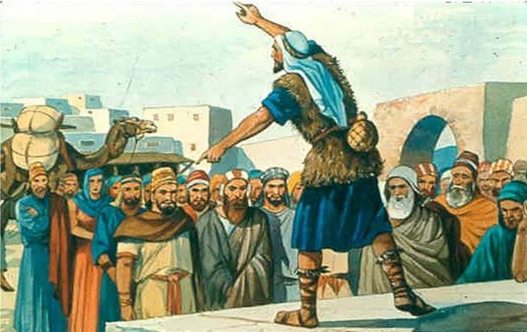
DUMNEZEU CHEAMĂ LA POCĂINŢĂ
’Aşa vorbeşte Domnul: „Pentru trei nelegiuiri ale lui Israel, ba pentru patru, nu-Mi schimb hotărârea, pentru că au vândut pe cel neprihănit pe bani şi pe sărac pe o pereche de încălţăminte.”‘ (Amos 2:6)
Mesajul profetului Amos începe cu pedepsirea de către Dumnezeu a neamurilor pentru atrocităţile comise (1:3-2:3).
Israel a primit acest mesaj, chiar şi când îl condamna Iuda pentru respingerea lui Dumnezeu şi nerespectarea Legii Lui (2:4-5).
Cu toate acestea, Israel avea cea mai lungă listă de păcate şi cea mai severă condamnare: egoism, lăcomie, profitarea de cei neajutoraţi, imoralitate, nedreptate (2:6-16).
Dumnezeu cheamă pe poporul său la pocăinţă şi la schimbarea radicală a atitudinii lor: 'Urâţi răul şi iubiţi binele, faceţi să domnească dreptatea la poarta cetăţii.’ (Amos 5:15).

Slide 6
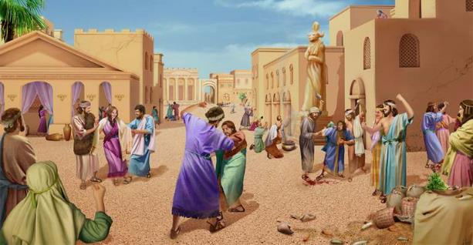
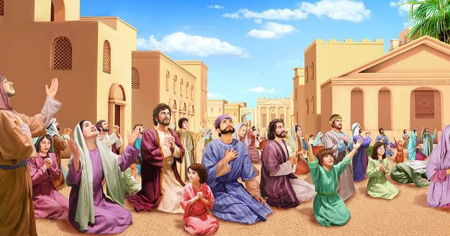
DUMNEZEU CERE DREPTATE ŞI IARTĂ PĂCATUL
„El va avea iarăşi milă de noi, va călca în picioare nelegiuirile noastre şi va arunca în fundul mării toate păcatele lor.” (Mica 7:19)
Obstrucţionarea justiţiei, violenţa, mita, lăsarea pe străzi a văduvei, abuzul copiilor. Prinţi care dezbracă poporul. Preoţi lacomi. Profeţi ce profeţesc pentru bani. Acestea reprezentau Iuda în timpul domniei lui Ahaz.
Cu toate acestea, Dumnezeu nu şi-a abandonat poporul în pofida păcatelor lui. El nu ne-a abandonat nici pe noi.
El este dispus să ne ierte păcatele dacă ne pocăim cu sinceritate.
De asemenea El aşteaptă şi o schimbare clară în atitudinea noastră: ’să faci dreptate, să iubeşti mila şi să umbli smerit cu Dumnezeul tău.’ (Mica 6:8).

Slide 7
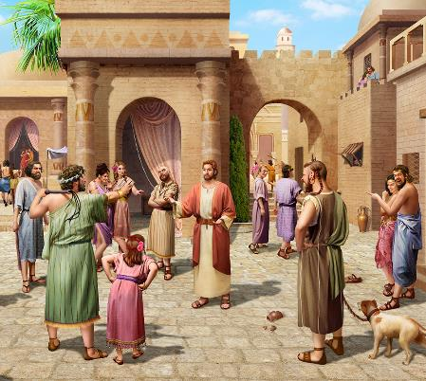
DUMNEZEU ACORDĂ A DOUA ŞANSĂ
„Nu întăriţi pe cele slabe, nu vindecaţi pe cea bolnavă, nu legaţi pe cea rănită, n-aduceţi înapoi pe cea rătăcită, nu căutaţi pe cea pierdută, ci le stăpâniţi cu asuprire şi cu asprime!” (Ezechiel 34:4)
Ezechiel a dat pe faţă rădăcina păcatului Sodomei: mândria, confortul economic şi statul degeaba. Acestea au condus spre neglijarea celor nenorociţi şi nevoiaşi (Ezechiel 16:49)
Iuda călca pe urmele Sodomei. Nedreptatea se răspândea peste tot pe tărâmul lui deoarece fiecare îşi căuta binele său. (Ezechiel 34:2-21).
Dumnezeu a promis să pedepsească acest comportament. El a setat un exemplu despre cum un adevărat păstor urma să se comporte (Ezechiel 34:22-31; Ioan 10:1-16).
Cu toate acestea, El mereu a acordat a doua şansă (Ezechiel 16:55).

Slide 8
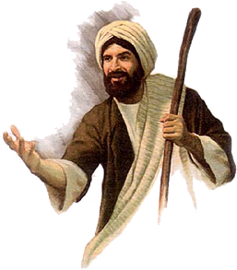
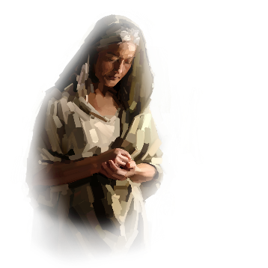
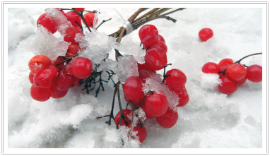
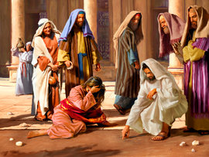
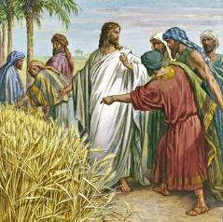
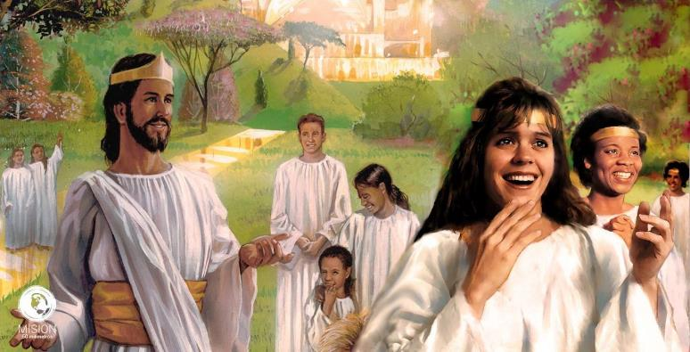
DUMNEZEU RESTAUREAZĂ DREPTATEA
„Învăţaţi-vă să faceţi binele, căutaţi dreptatea, ocrotiţi pe cel asuprit, faceţi dreptate orfanului, apăraţi pe văduvă!” (Isaia 1:17)
În timpul primilor ani ai slujbei sale, Isaia a avut de confruntat probleme serioase în vecinătatea lui: violenţă, răutate, mită, nedreptate faţă de orfan şi văduvă, acumulare de bogăţii...
Dumnezeu este dornic să ierte păcatul şi aşteaptă o schimbare în comportamentul nostru (1:6-8)
Cu toate acestea, restaurarea finală a dreptăţii va veni prin intervenţia directă a lui Dumnezeu prin lucrarea lui Mesia, Isus din Nazaret (42:1-7; 53:4-6).
El va restaura într-un final Împărăţia lui Dumnezeu pe Pământ. El va aduce dreptatea, vindecarea şi restaurarea.

Slide 9
EGW (Slujitorii Evangheliei pag 500)
„Când cei uniţi în relaţia de părtăşie creştină îşi înalţă rugăciunile spre Dumnezeu şi se hotărăsc să se trateze corect unul pe celălalt, să iubească mila şi să umble în umilinţă cu Dumnezeu, ei primesc o mare binecuvântare. Dacă le-au greşit altora, ei continuă să se pocăiască, să-şi mărturisească greşelile şi să le repare, pe deplin hotărâţi să-şi facă bine unul altuia. Aceasta este împlinirea legii lui Hristos.”

